Slide 1
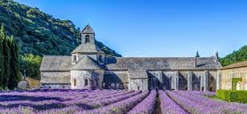
L’abbaye de SénanqueVaucluse
N°3

Slide 2
L'abbaye Notre-Dame de Sénanque est un monastère cistercien en activité situé sur la commune de Gordes, dans le département français de Vaucluse en région Provence-Alpes-Côte d'Azur. Fondé en 1148, il devient abbaye en 1150

Slide 3
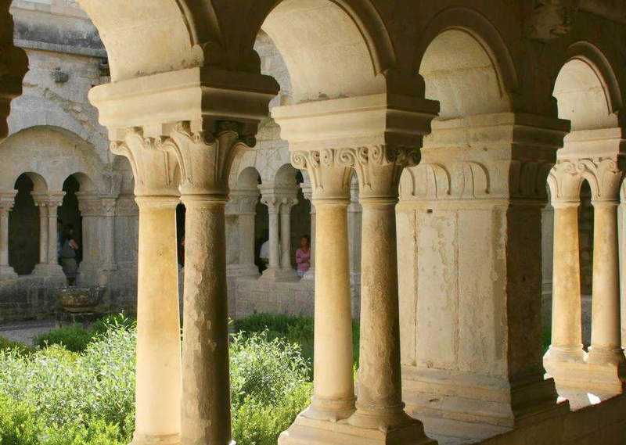

Slide 4
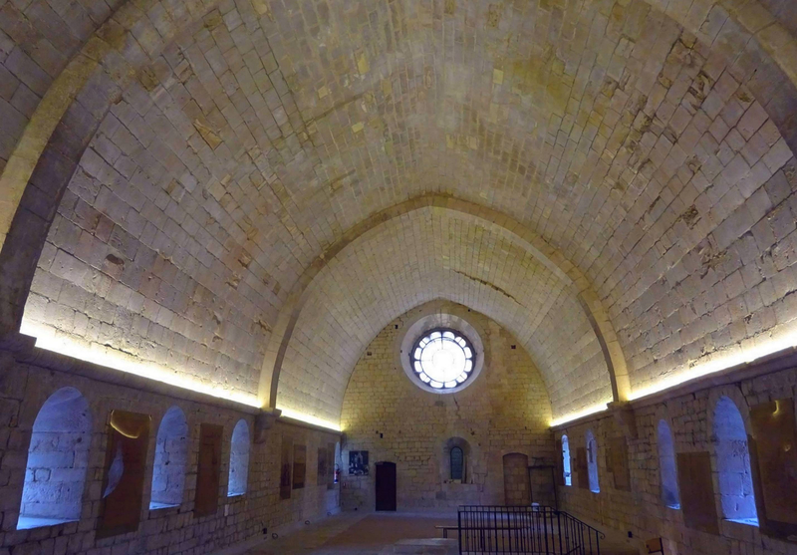

Slide 5
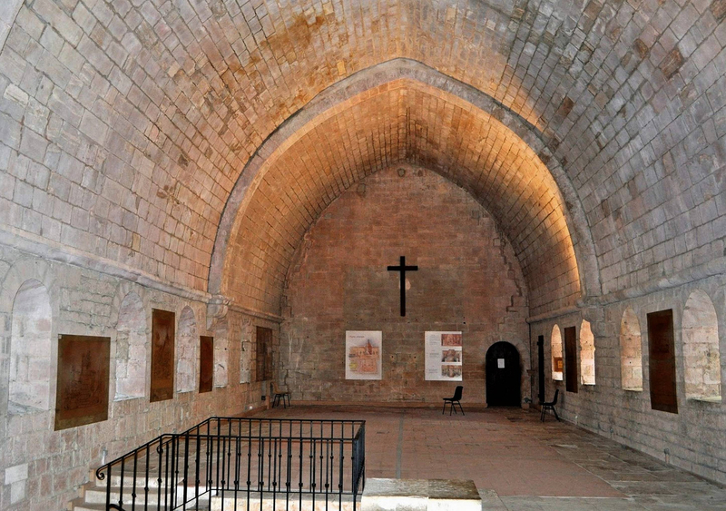

Slide 6
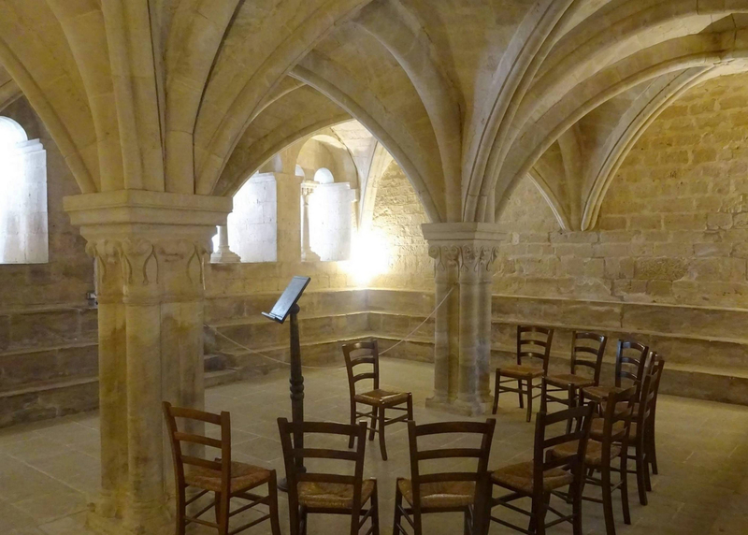

Slide 7
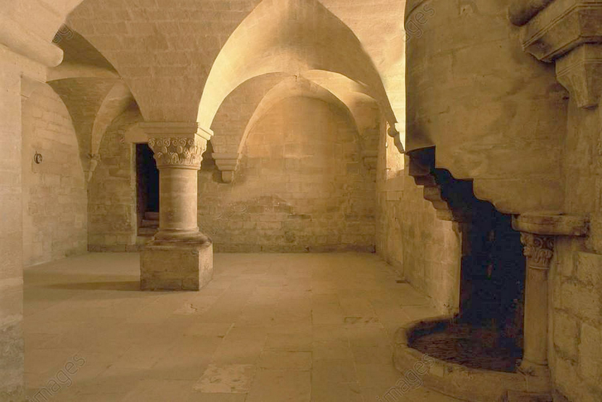

Slide 8
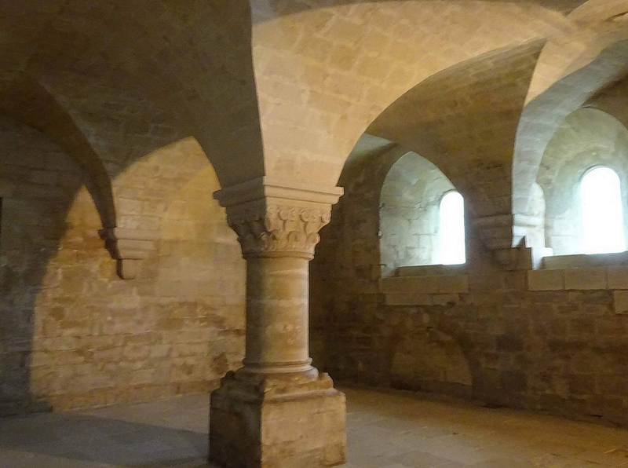

Slide 9
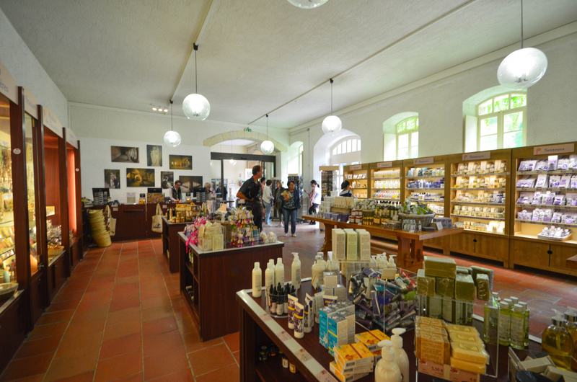

Slide 10
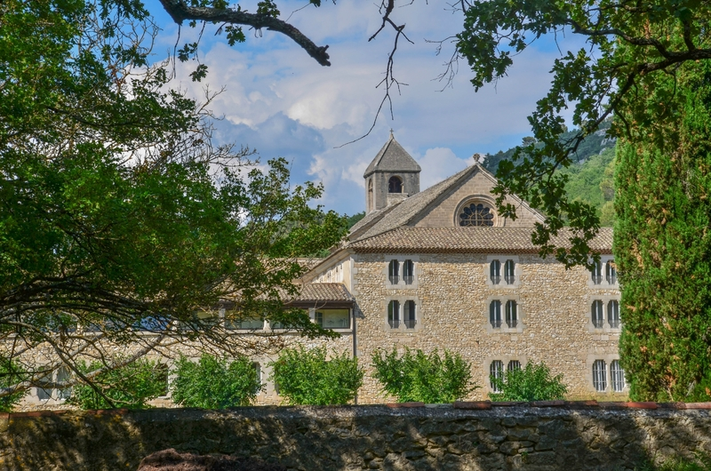

Slide 11
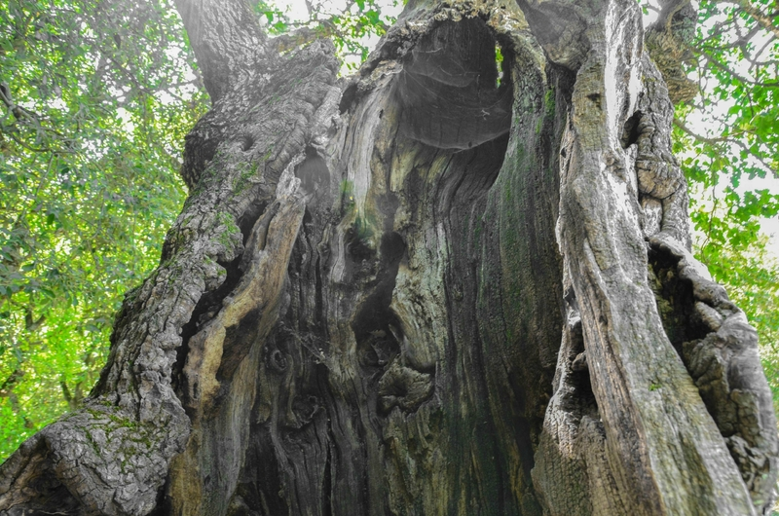

Slide 12
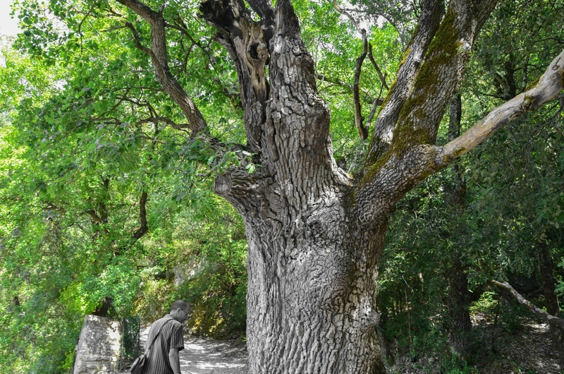

Slide 13
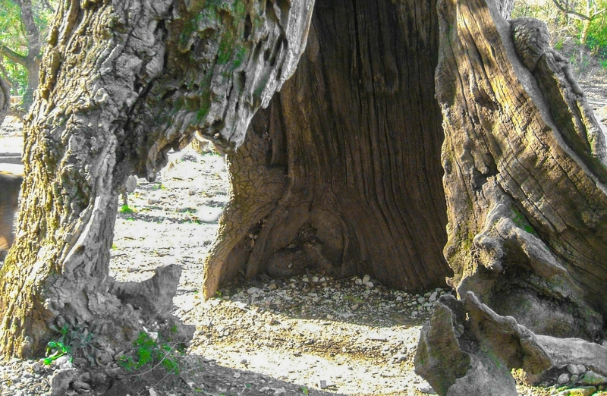

Slide 14
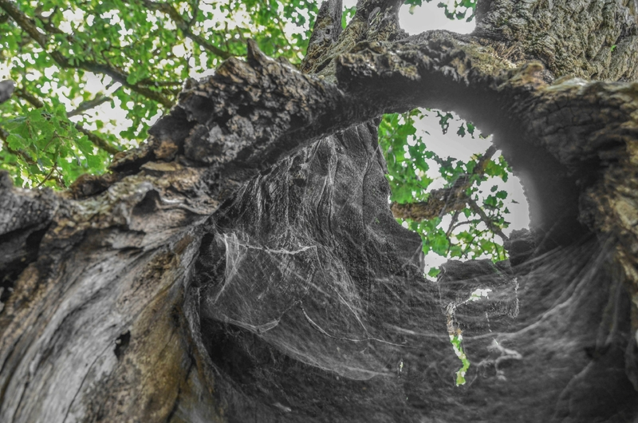

Slide 15
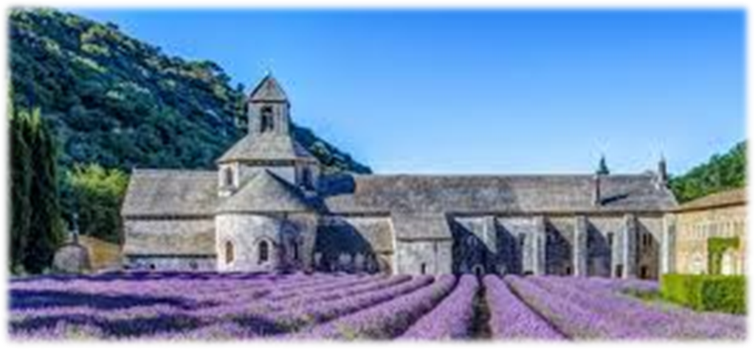
C’était
L’Abbaye de Sénanque Vaucluse

